Slide 1
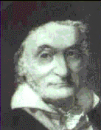
§7-3 高斯定理
德国数学家和物理学家。
长期从事于数学并将数学应用于物理学、天文学和大地测量学等领域的研究.著述丰富，成就甚多。他一生中共发表323篇（种）著作，提出404项科学创见。
在CGS电磁系单位制中磁感应强度的单位定为高斯，便是为了纪念高斯在电磁学上的卓越贡献。
高斯（德 ）
（ 1777-1855）

Slide 2


一、电场线
：空间矢量函数
定量研究电场：对给定场源电荷求出其电场分布函数
定性描述电场整体分布：电场线方法。
其上每点切向: 该点 方向。
电场线
通过垂直 的单位面积的条数等于场强的大小，
即其疏密与场强的大小成正比。
d
S

Slide 3
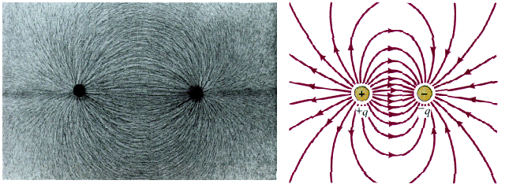
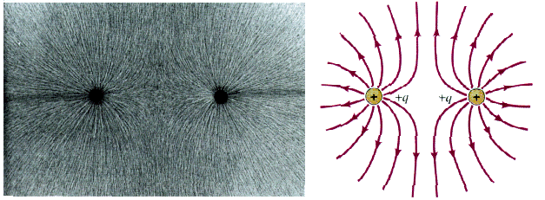
电偶极子的电场线
均匀带电直导线 的电场线
一对正电荷的电场线

Slide 4
静电场电场线性质：
电场线起始于正电荷（或无限远处），终止于
负电荷 （或无限远处），不会在没有电荷处中段。
2) 任意两条电场线不会相交。
3) 电场线不形成闭合曲线。
4)电场线与等势面垂直且指向电势降落的方向。

Slide 5
从方法论上认识电场线的意义
牛 顿： 空间是盛放质点的容器.
法拉第： 在空间寻找力的载体，提出场的概
念，并设想空间贯穿着力线，来描
述场。
麦克斯韦：总结出法拉第力线描述的数学形
式.建立严密的电磁场方程 .
引入场线（力线）求空间矢量的通量和环流是
描述空间矢量场的一般方法 .

Slide 6
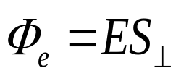

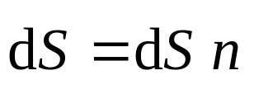

二、 电场强度通量
通过电场中某一给定面的电场线的总条数叫做通过该面的电通量。
S
θ
E
S
S
S
dS
θ
面积元矢量：
E
面积元范围内 视为均匀
S

Slide 7
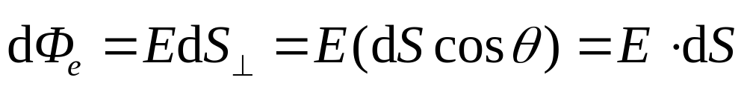
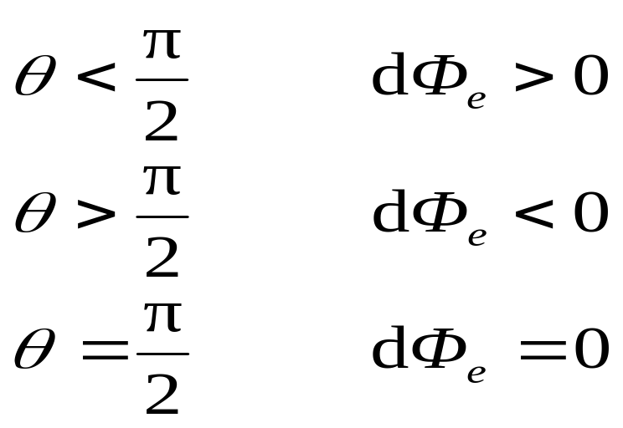
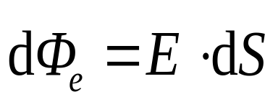
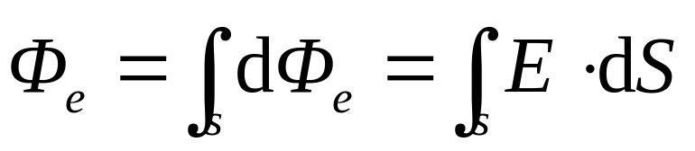
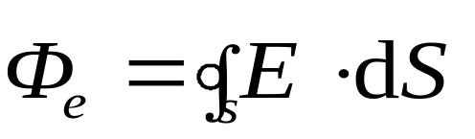
1) 通过面元的电通量：
dS
θ
E
S
2) 通过曲面S的电通量
3) 通过封闭曲面的电通量

Slide 8



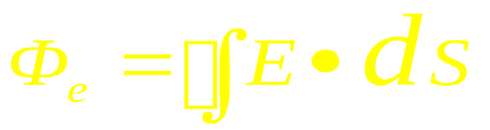
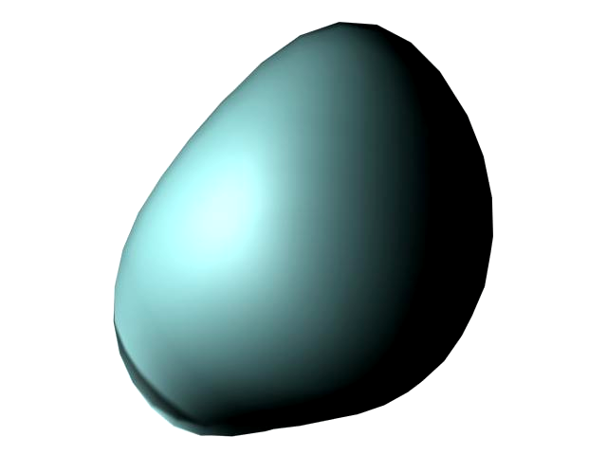


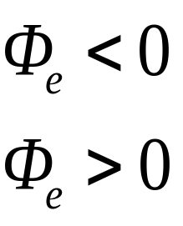

通过封闭曲面的电通量
规定：封闭曲面外法向为正
穿入的电场线
穿出的电场线

Slide 9

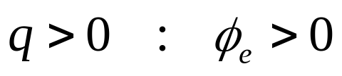




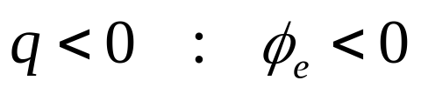
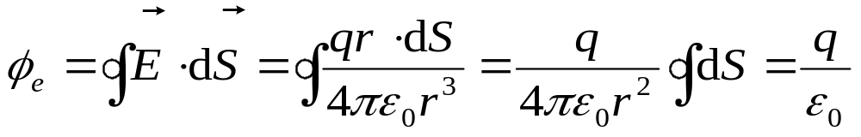

三、 高斯定理
1) 曲面为以电荷为中心的球面
与 r 无关
单个点电荷场中，由 +q 发出的电场线延伸到 ，
由 而来的电场线到 -q 终止。在无电荷处，电场线
不中断、不增加。

Slide 10


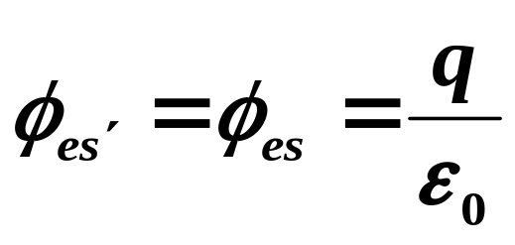


2）曲面为包围电荷的任意封闭曲面

Slide 11
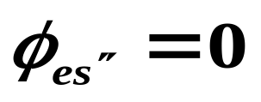

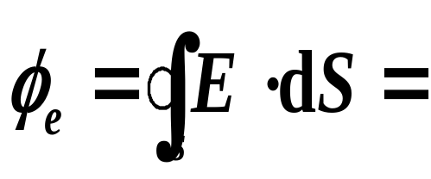
3）曲面为不包围电荷的任意封闭曲面
结论：
q
ε
0

Slide 12

思考：1）是否存在 q 恰好在 S 面上的情况？
高斯面是无厚度的数学面。在其附近，任何实
际的带电体均不能简化为点电荷。所以，只可
能存在q在S外、在S内，或一部分在S外，一
部分在S内的情况，而没有q恰好在S上的情况。
2）上述结论与库仑定律 有何关系？

Slide 13
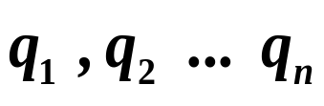


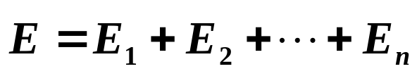

正是由于库仑定律的平方反比关系，才能得到穿
过高斯面的电通量计算结果与 r 无关，所以高斯
定理是库仑定律平方反比关系的反映。
空间有点电荷系 ，求穿过空间任意封闭曲面 S 的电通量
曲面上各点处电场强度：
包括 S 内、S 外，所有电荷的贡献。

Slide 14
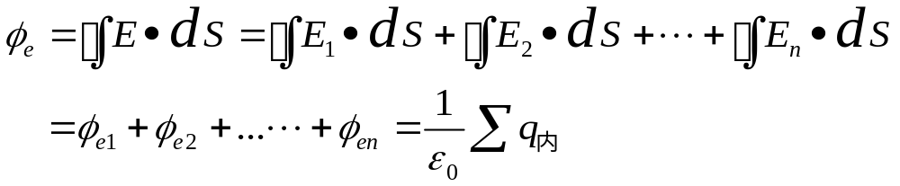
穿过 S 的电通量：
只有 S 内的电荷对穿过 S 的电通量有贡献。
请总结穿过静电场中任意封闭曲面的电通量与空间电荷分布的关系。

Slide 15
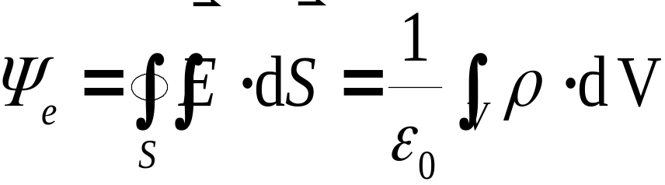
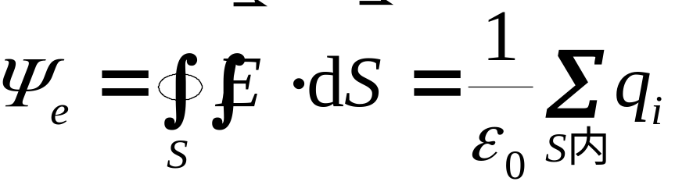
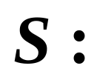
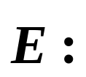
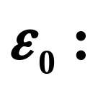
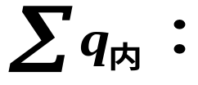
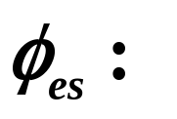
高斯定理： 在真空中，静电场通过任意闭合曲面的电通量，等于面内所包围的自由电荷代数和除以真空介电常数。
连续分布带电体
点电荷系
1.式中各项的含义
高斯面，封闭曲面
S上各点的总场，S 内外所有电荷均有贡献.
真空电容率
S 内的净电荷
通过S的电通量， 只有S内电荷有贡献

Slide 16



2. 揭示了静电场中“场”和“源”的关系
电场线有头有尾
发出 条电场线，是电场线的“头”
吸收 条电场线，是电场线的“尾”
“头” “尾”
“源”
静电场的重要性质 —— 静电场是有源场
3.反映了库仑定律的平方反比关系，而且更普遍。
注意：
虽然电通量只与高斯面内电荷有关，但是面上电场却与面内、面外电荷都有关。

Slide 17
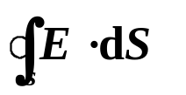
四、 高斯定理的应用
成立条件：静电场
求解条件：电场分布具有某些对称性：
才能找到恰当的高斯面，使 中待求的大小为常量，并且能够提到积分号外，从而简便地求出 分布。
球对称性
轴对称性
面对称性
常见类型：
场源电荷分布

Slide 18

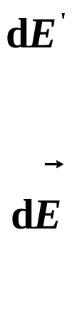





例1 求均匀带电球体（q、R ）的电场分布
P
对称性分析:
以 O 为中心，r 为半径的球面 S 上各点彼此等价
大小相等
方向沿径向
以 O 为中心的球面 S 上各点

Slide 19

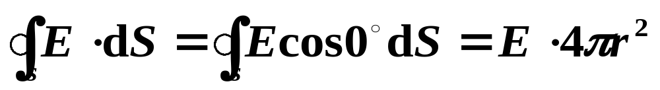
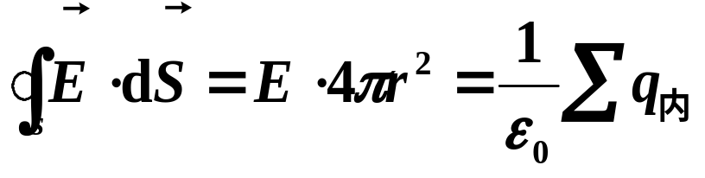
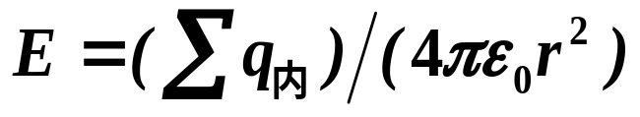
确定高斯面:
以半径 r 的同心球面S为高斯面
r
P
通过 S 的电通量：
由高斯定理：

Slide 20
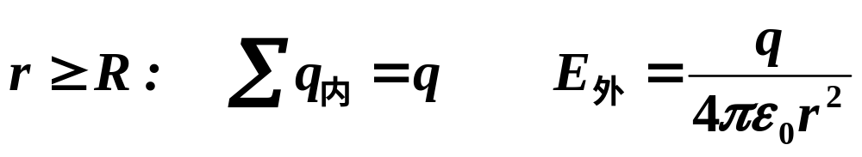
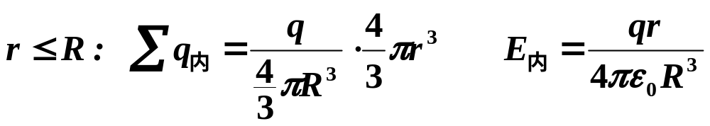

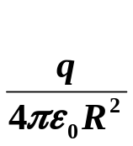

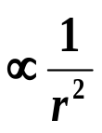




球体内区域
球体外区域 ~ 电量集
中于球心的点电荷

Slide 21



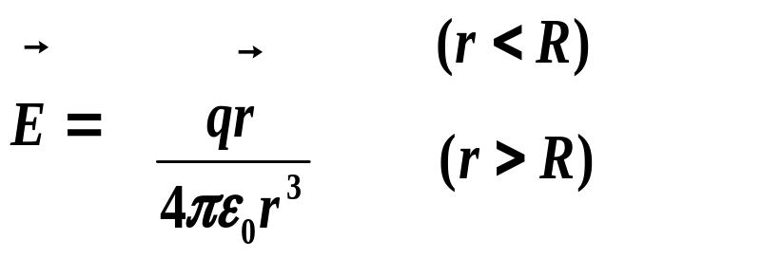



讨论：
1. 求均匀带电球面（ ）的电场分布，并画出 曲线.
高斯面：半径 r 的同心球面
0
2. 如何理解带电球面 处 值突变？

Slide 22





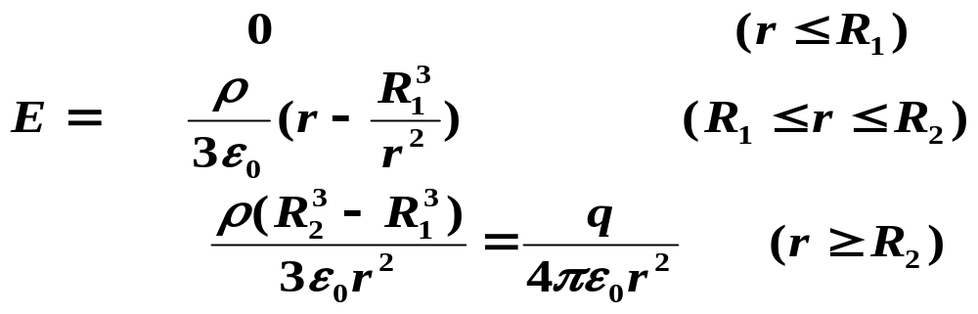
带电面上场强 突变是采用面模型的结果，实际问题
中计算带电层内及其附近的准确场强时，应放弃面模
型而还其体密度分布的本来面目.
计算带电球层（ ）
的电场分布

Slide 23








带电球层的电场分布
厚度较大
厚度较小
厚度为零球面

Slide 24

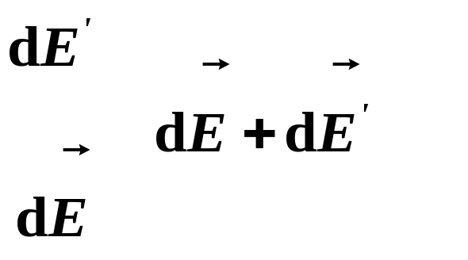
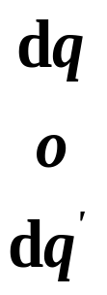



例2 无限长均匀带电直线（ ）的电场
对称性分析：
点处合场强 垂直于带电
直线,与 地位等价的点的集合
为以带电直线为轴的圆柱面.

Slide 25


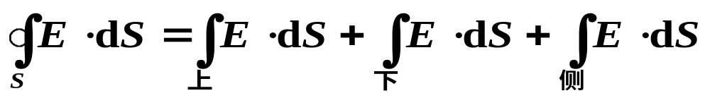
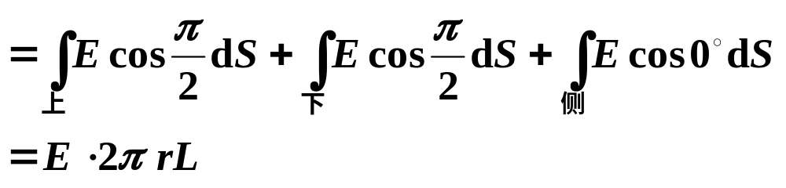
取长 L 的同轴圆柱面，加上底、下底构成高斯面 S

Slide 26
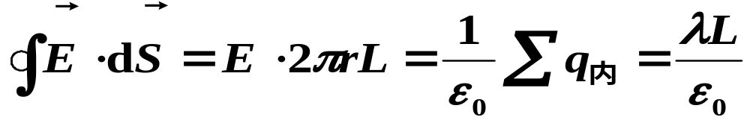
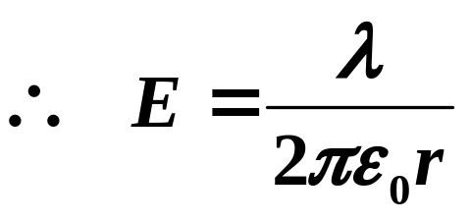

由高斯定理：
E
1
E
∝
r
o
r

Slide 27
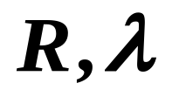

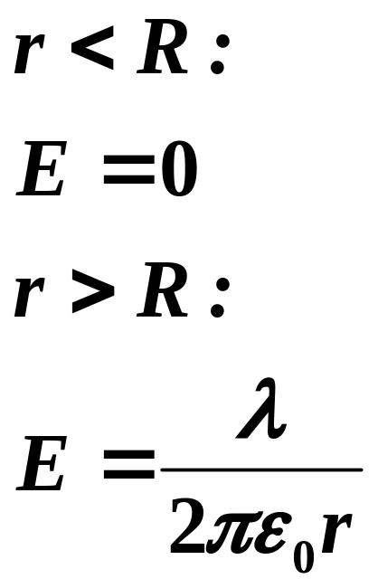

讨论：
1.无限长均匀带电柱面( )的电场分布
对称性分析：柱对称
选高斯面:同轴圆柱面
由高斯定理计算

Slide 28
2.求无限长、 均匀带电柱体的电场分布时，
高斯面如何选取？
高
斯
面
高
斯
面
r
r
l
l
3.当带电直线、柱面、柱体不能视为无限长时，
能否用高斯定理求电场分布？
如果不能，是否意味着高斯定理失效？
不能
不是

Slide 29








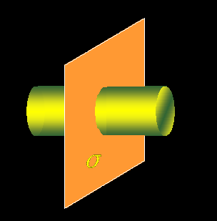
例3
无限大均匀带电平面的电场（电荷面密度 ）
对称性分析：视为无限长均匀带电直线的集合
方向 垂直于带电平面，
离带电平面距离相等的场点彼此等价
如何构成封闭的高斯面？

Slide 30
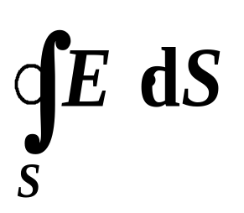







高斯面：两底面与带电平面平行、离带电平面距离相等，轴线与带电平面垂直的柱面。
由高斯定理：

Slide 31



其指向由 的符号决定
讨论：
1.本题是否还有其它构成高斯面的方法？
底面与带电平面平行、轴线与带电平面垂直
的任意形状的高斯面均可（不一定为圆柱面）。

Slide 32
可以为任意形状
2.带电平面上电场强度突变的原因？
采用面模型，未计带电平面的厚度。

Slide 33



总结：
由高斯定理求电场分布的步骤
1. 由电荷分布的对称性分析电场分布的对称性.
2. 在对称性分析的基础上选取高斯面. 目的是使 能够积分，成为E 与面积的乘积形式。
（球对称、轴对称、面对称三种类型）
3.由高斯定理 求出电场的
大小，并说明其方向.

